Slide 1
CREDEAL
INVESTMENT MEMORANDUM
더레드빌딩 매각 안내서 (양평동4가 117)
업무시설
업무시설
250억원
250억원
크리딜 |
1

Slide 2
02
Exterior & Context
건물 외관 및 입지 전경
크리딜 |
2

Slide 3
02
Summary
핵심요약
대상지
토지
건물
건물
건물명 / 소재지
용도지역 / 대지면적
연면적 / 건축면적
건폐율 / 용적률
건물
주차 / 승강기
3대 핵심 투자 포인트 (Investment Highlights)
01
대지 156.9평, 연면적 753.5평 규모의 영등포 신축급 사옥 빌딩
02
건축면적 91.6평, 승강기 1대 완비 및 총 23대(기계식 22대/자주식 1대) 주차 확보
크리딜 |
2

Slide 4
03
Location
입지 및 광역 인프라 분석
크리딜 |
3

Slide 5
03
Land
토지 현황
토지이용계획 · 개별공시지가
용도지역
준공업지역
입지 및 권리관계 실사 포인트
법정 건폐율 상한
60%
물건 접면 도로 폭 및 진출입 여건은 현장 실사 확인 사항입니다
등기부등본상 권리관계 및 제한물권 설정 여부를 확인하였습니다
지구단위계획 및 토지이용계획상 허용 용도를 검토하였습니다
법정 용적률 상한
400%
임대차 및 운용 관리 상태
주요 임차인별 계약 만기 분산 및 렌트롤 실사가 필요합니다
관리비 정산 내역 및 수선유지비 집행 이력을 점검하였습니다
취득세 감면 및 대출 조달 구조는 금융·세무 자문 후 확정됩니다
크리딜 |
3

Slide 6
04
Building
토지 및 건물 상세 제원
건축물대장 및 3단 그룹 Key Facts 제원
대상지
건물명 / 소재지 (더레드빌딩 / 영등포구 양평동4가 117)
핵심 요약 포인트
토지
용도지역 / 대지면적 (준공업지역 / 518.70㎡ (156.90평))
대지 156.9평, 연면적 753.5평 규모의 영등포 신축급 사옥 빌딩
건축면적 91.6평, 승강기 1대 완비 및 총 23대(기계식 22대/자주식 1대) 주차 확보
건물
연면적 / 건축면적 (2,490.88㎡ (753.49평) / 302.94㎡ (91.64평))
건물
건폐율 / 용적률 (58.40% / 398.80%)
건물
주차 / 승강기 (총 23대 (기계식 22대, 옥외 자주식 1대) / 승강기 1대)
크리딜 |
4

Slide 7
05
Rent Roll
임대차 현황 및 스태킹 플랜
- 10F~1F
총 11개 호실 우량 임차 중 (사무실, 메디컬, 렌탈 스튜디오, 헤어살롱, 피트니스)
- B1F
127.7평 공실 상태로 향후 리테일/F&B/스튜디오 재임대 시 연간 순영업소득 추가 증대 가능
- 보증금 총액
4억 9,500만 원 (SSoT 단일 원장 일치)
- 월 임대료 합계
4,657만 원 / 월 관리비: 576만 원
크리딜 |
5

Slide 8
06
Stability
임대안정성
층별 임대차 렌트롤 및 단일 SSoT 현황 (WALE 1.4년, 공실률 8.3%)
10F~1F
총 11개 호실 우량 임차 중 (사무실, 메디컬, 렌탈 스튜디오, 헤어살롱, 피트니스)
입지 및 권리관계 실사 포인트
B1F
127.7평 공실 상태로 향후 리테일/F&B/스튜디오 재임대 시 연간 순영업소득 추가 증대 가능
물건 접면 도로 폭 및 진출입 여건은 현장 실사 확인 사항입니다
등기부등본상 권리관계 및 제한물권 설정 여부를 확인하였습니다
지구단위계획 및 토지이용계획상 허용 용도를 검토하였습니다
보증금 총액
4억 9,500만 원 (SSoT 단일 원장 일치)
월 임대료 합계
4,657만 원 / 월 관리비: 576만 원
임대차 및 운용 관리 상태
주요 임차인별 계약 만기 분산 및 렌트롤 실사가 필요합니다
관리비 정산 내역 및 수선유지비 집행 이력을 점검하였습니다
취득세 감면 및 대출 조달 구조는 금융·세무 자문 후 확정됩니다
크리딜 |
6

Slide 9
07
Profit
수익성 및 현금흐름 분석
연간 순영업소득 (NOI) 및 취득원가 구조
연 순수익률 (Cap Rate)
연간 순영업소득 (NOI)
총 취득원가
2.24%
5억
263.75억
무차입 실투자금
258.80억
투자 가치 제안
연 순수익률 (Cap Rate): 2.24% (매매가 250억 원 기준) 연간 순영업소득 (NOI): 5억 5,884만 원 (연 임대료 5.59억 + 관리비 실비 상계)
크리딜 |
7

Slide 10
08
Comps
가격 근거 및 2대 밸류에이션 교차 검증
- 사례비교법
인근 3개 실거래(대지 평당 1.58억~1.68억 원) 대비 본건 대지 평당 1.59억 원으로 적정 밴드 내 부합
- 수익환원법
연 NOI 5.59억 원 / 권역 요구 Cap Rate 2.1%~2.5% 환원 가치: 223.5억 ~ 266.1억 원 형성
- 원가법 제외
도심 상업용 수익형 자산 특성 및 감가상각 왜곡 방지를 위해 중개인 지침에 따라 원가법은 배제하고 2방식 적용
크리딜 |
8

Slide 11
09
Capital
투자 및 자본 조달 구조 분석
1. 총취득원가 및 자기자본 소요
2. LTV 시나리오별 레버리지 효과
매매 희망가 (A)
250.0억 원
구분 | 대출비율 | 실투자금 | 예상수익률
전액 자기자본 (무차입) | 0% | 258.8억 | 3.67%
보수적 차입 (안정형) | 40% | 158.8억 | 2.96%
표준 차입 (기본형) | 50% | 133.8억 | 2.62%
적극적 차입 (레버리지) | 60% | 108.8억 | 2.11%
취득세 (4.6% 법정)
11.50억 원
중개보수 (0.9% 한도)
2.25억 원
총취득원가 (A + 세/비용)
263.8억 원
(-) 임대보증금 승계
5.0억 원
역레버리지 유의 구간
(-) 담보대출 조달
125.0억 원
차입 금리가 자산 총수익률을 상회하여 대출 실행 시 자기자본수익률이 하락할 수 있습니다. 에쿼티 비중 확대를 권장합니다.
실투자금 (Net Equity)
133.8억 원
크리딜 |
9

Slide 12
10
Thesis
투자 하이라이트 및 가치 제안
4대 핵심 투자 포인트
01
02
초역세권 대로변 희소 입지
안정적 운영수익률
9호선 선유도역 도보 1분, 양평로 25m 접면 코너 각지로 우수한 기업 브랜딩 및 가시성 확보
무차입 기준 연 순수익률 2.24% 확보 및 관리비 실비 정산으로 운영비 누수 최소화
종합 가치 제안
본 자산에 대한 상세 분석 및 투자 의사결정은 원본 임대차 계약서 및 공부상 권리관계 실사를 바탕으로 진행됩니다.
크리딜 |
10

Slide 13
11
Checklist
실사 및 확인 필요사항
거래 안정성 확보를 위한 필수 법률·물리·임대차 실사 점검 항목 (총 6건)
✓
등기부등본 갑구/을구 권리관계 및 근저당 채권최고액 전액 말소 조건 원본 대조
✓
토지이용계획확인원상 도시계획시설 저촉, 건축선 후퇴, 지구단위계획 특별계획구역 확인
✓
임대차 원본 계약서 대조 (보증금, 월임대료, 관리비 실입금 내역 및 제소전화해조서)
✓
기계식 주차기 정기 안전점검 합격증, 승강기 검사필증, 소방 완비증명서 실물 실사
✓
건축물대장상 위반건축물 등재 여부 및 불법 증축·용도변경 이행강제금 납부 이력 점검
✓
정화조 용량 대비 현 업종 적합성 및 하수도 원인자부담금 추가 부과 대상 여부 확인
※ 본 체크리스트는 계약 전 매수인의 안전한 자산 인수를 위한 필수 확인 사항이며, 실사(Due Diligence) 결과에 따라 매매 조건 및 잔금 일정이 조정될 수 있습니다.
크리딜 |
11

Slide 14
12
Process
매각 자문 절차 및 다음 단계
01
02
1단계
2단계
본 문서는 잠재 매수인의 예비 검토 목적으로 작성된 비
본 문서는 잠재 매수인의 예비 검토 목적으로 작성된 비밀 유지 문서(Confidential)입니다.
거래 절차
매수의향서(LOI) 접수 데이터룸(VDR) 상세 실사 매매계약 체결 잔금 및 소유권 이전
크리딜 |
12

Slide 15
13
Closing
표기 기준 및 면책
01
관심 표명
→
02
NDA 체결
→
03
현장 실사
담당 중개사에게 초기 관심 표명 및 상담 요청
비밀유지계약 후 상세 임대차·재무 자료 제공
건물 컨디션 및 설비 직접 확인 후 의향서(LOI) 제출
데이터 출처 표기
면책 조항
✓ 공부확인
등기부·대장 등 공적 장부 직접 확인
본 자료는 투자 권유가 아니며, 기재된 정보의 정확성을 보증하지 않습니다.
★ 전문가검증
세무사·감정평가사 등 전문가 확인
▲ 매도인고지
매도인이 구두 또는 서면으로 고지
● 중개인입력
중개인 현장 조사 및 경험 기반 입력
◇ AI추정·가정
시나리오 분석 및 AI 모델 추정
본 자료의 모든 수치는 예비 검토용이며, 상세 실사 자료 및 비밀 상담은 담당 전문 중개사를 통해 제공됩니다.
크리딜 |
13

Slide 16
14
Records
공부 발췌
건축물대장 표제부
주용도
업무시설 및 근린생활시설
입지 및 권리관계 실사 포인트
구조
철근콘크리트구조
물건 접면 도로 폭 및 진출입 여건은 현장 실사 확인 사항입니다
등기부등본상 권리관계 및 제한물권 설정 여부를 확인하였습니다
지구단위계획 및 토지이용계획상 허용 용도를 검토하였습니다
연면적
2,490.88㎡ (753.5평)
건축면적
302.94㎡
승강기
1대
주차
23대 (자주식 0 / 기계식 0)
임대차 및 운용 관리 상태
주요 임차인별 계약 만기 분산 및 렌트롤 실사가 필요합니다
관리비 정산 내역 및 수선유지비 집행 이력을 점검하였습니다
취득세 감면 및 대출 조달 구조는 금융·세무 자문 후 확정됩니다
크리딜 |
14

Slide 17
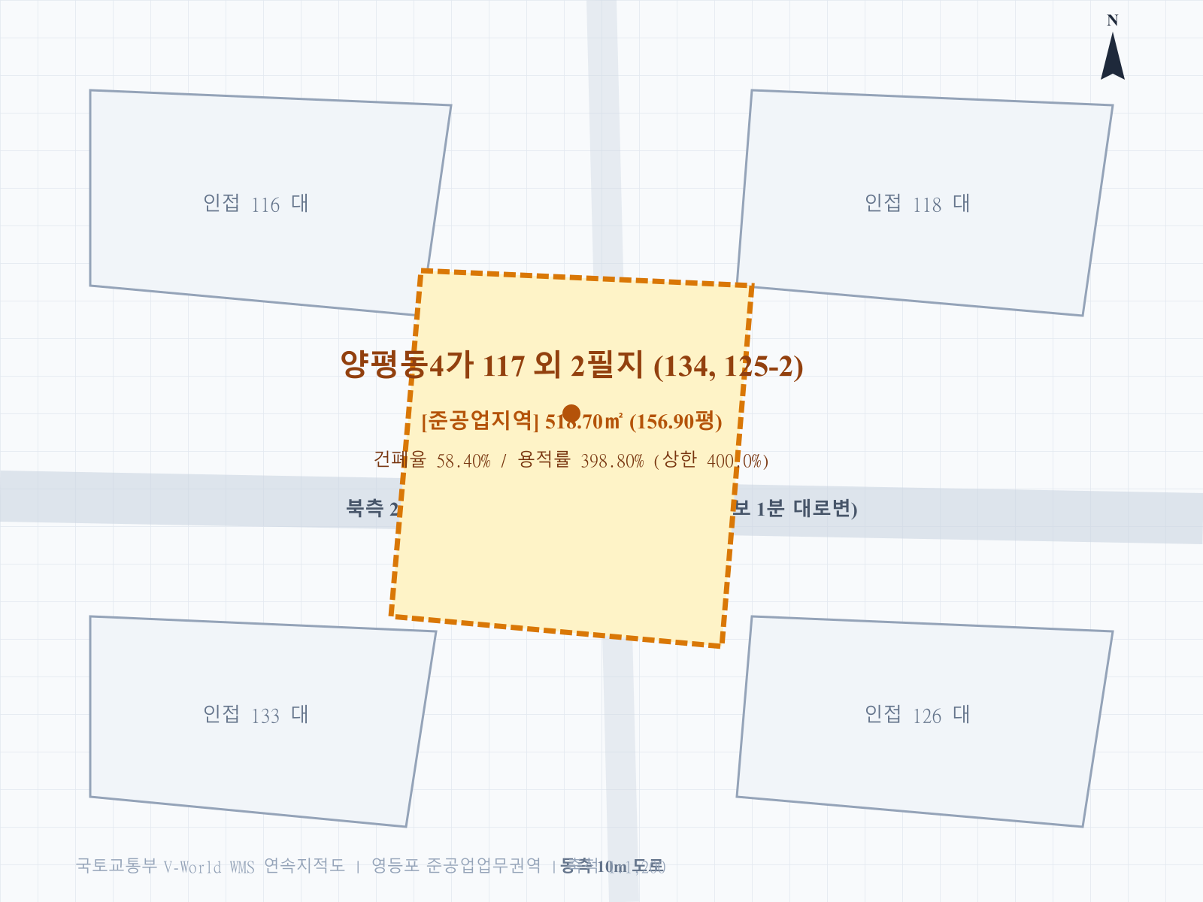
15
Cadastral
지적도
연속지적도 (V-World)
용도지역
준공업지역
법정 건폐율 상한
60%
법정 용적률 상한
400%
© V-World 국토교통부 | 2026
크리딜 |
15

